Slide 1



UBND PHƯỜNG VIỆT HƯNG
TRƯỜNG MẦM NON GIANG BIÊN
LĨNH VỰC PHÁT TRIỂN THẨM MỸ
Đề tài: Vẽ chân dung bạn thân
LỚP MGL A3

Slide 2


Ổn định tổ chức
Bài thơ: Tình bạn

Slide 3
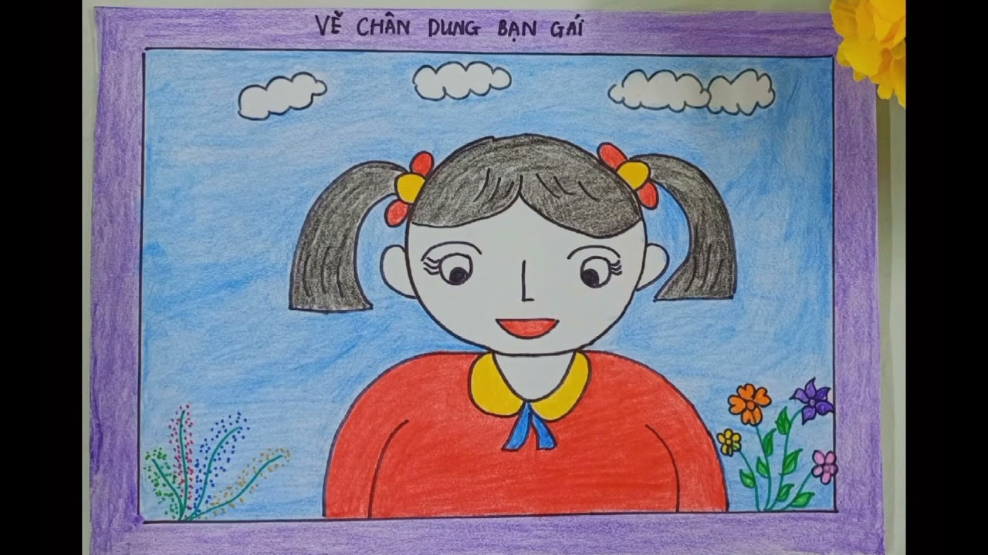

Slide 4
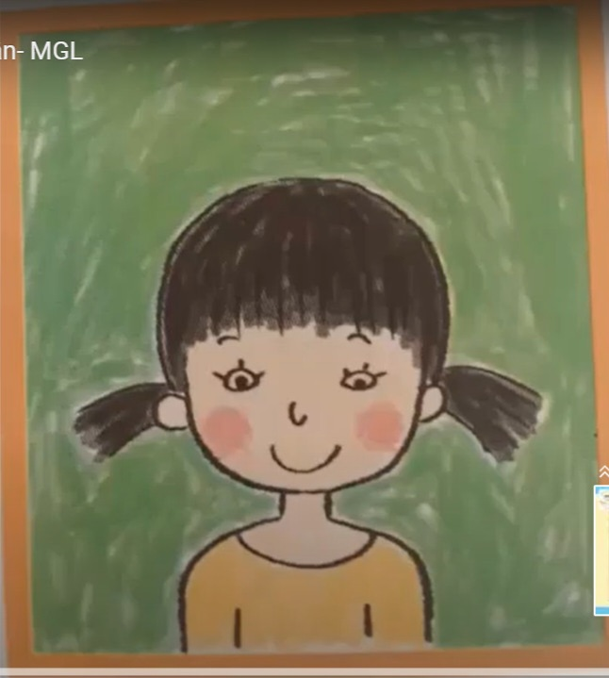

Slide 5
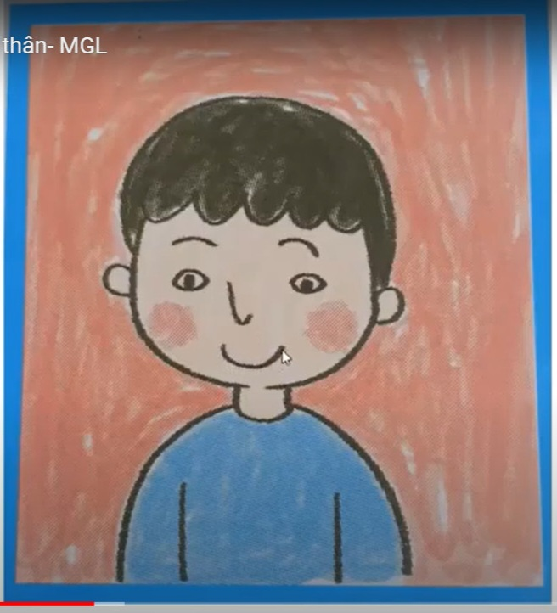

Slide 6
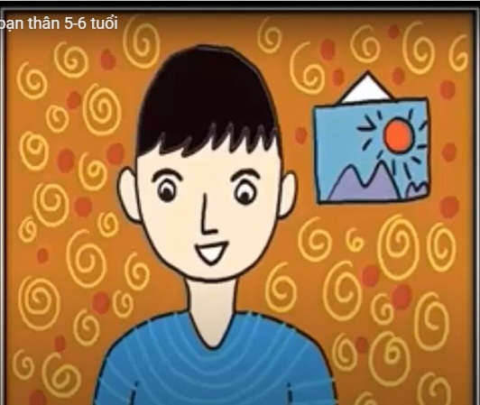

Slide 7
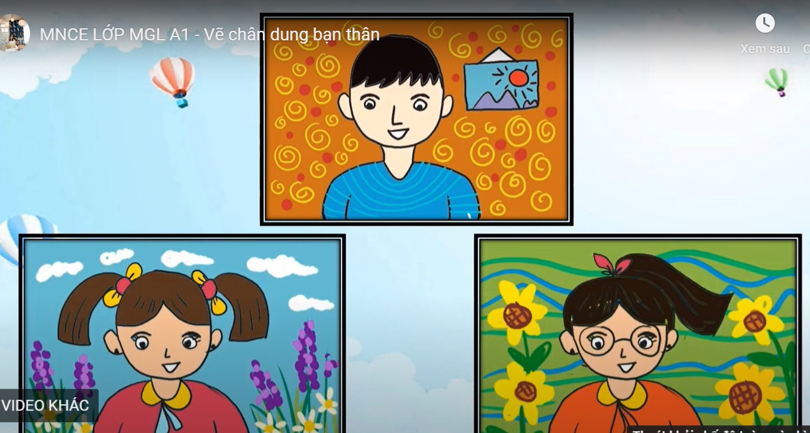

Slide 8
Hỏi ý tưởng trẻ

Slide 9
Trẻ thực hiện

Slide 10


Slide 11
Nhận xét sản phẩm

Slide 12







Kính chào tạm biệt

